Slide 1
Modul 2
Teilsystem Erdoberfläche
endogene und exogene Prozesse
mit
Erklärvideos

Slide 2
Was ist ein Erklärvideo?

Slide 3
Meinungsbild der Fachberater
Was ist ein Erklärvideo?
„Schüler erstellen Erklärvideos“
Eigene Erfahrung
Noch keine Erfahrung
geringer Aufwand
geringer Nutzen
hoher Nutzen
Schwierigkeiten / Chancen
hoher Aufwand

Slide 4
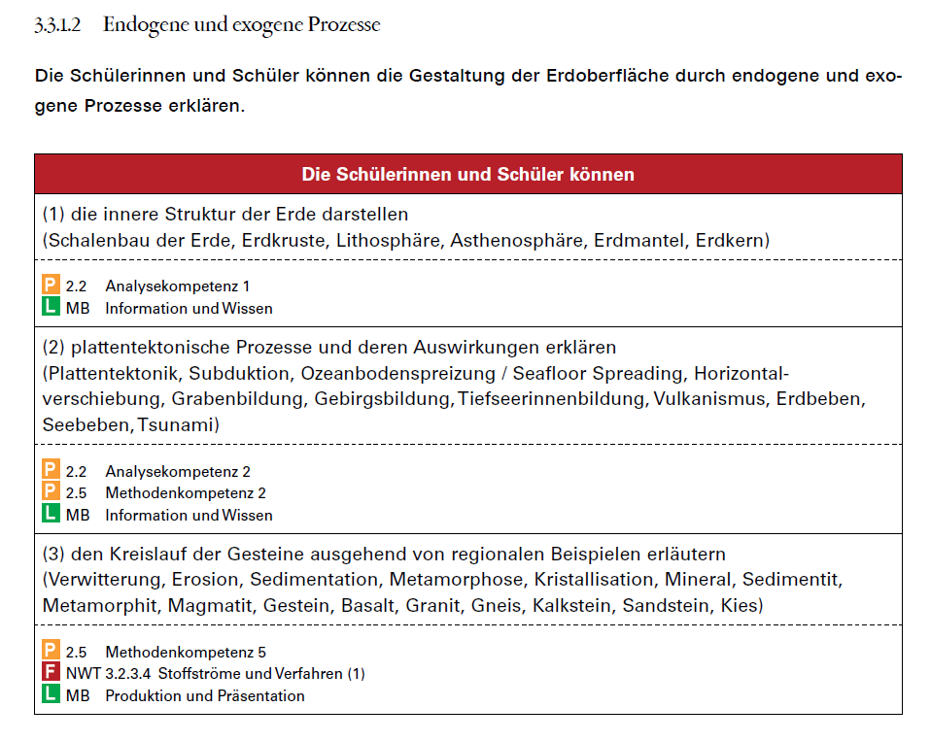
Teilsystem Erdoberfläche

Slide 5
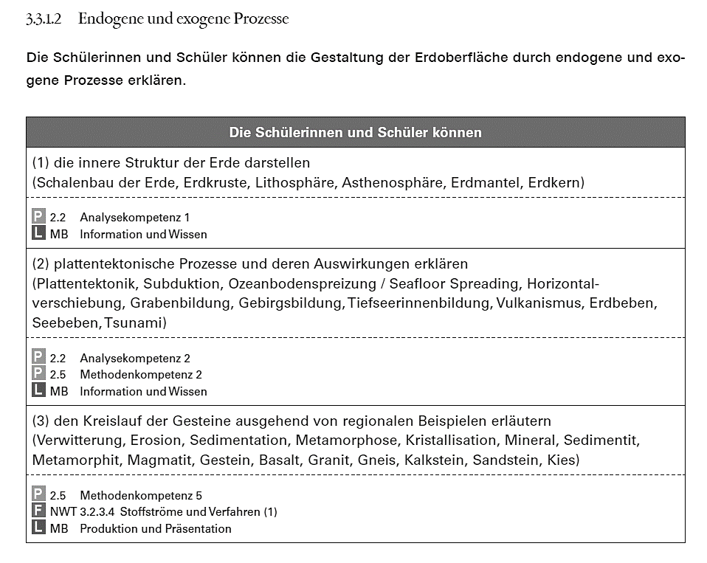
Vorgehen im Unterricht
Erdbebenwellen als Schlüssel zum Erdinnern ➔ 1h
Schalenbau der Erde ➔ 1h
Vorgänge an den Plattengrenzen ➔ 3h
mit Erklärvideo
+1h Schulcurriculum
Auswirkungen der plattentektonischen Prozesse ➔ 3h
Gesteinskreislauf ➔ 2h

Slide 6
Didaktischer Hintergrund
Schülerzentrierung
Videoclips gehören zur Lebenswelt der Schüler
Lernproduktorientierung
Klares Ziel motiviert Schüler
Lernen durch Erklären
Wissen wird kollektiv konstruiert
Binnendifferenzierung
Einbringen individueller Stärken
Medienkompetenz
aktives Gestalten befähigt zum kritischeren Umgang

Slide 7
Unterrichtsskizze
Phase | Inhalt | Medium
Input | Vorgänge an einer konservativen Plattengrenze | eigenes Erklärvideo
Sicherung | entsprechend Spalte der tabellarischen Zusammenfassung | AB
Erarbeitung 1 | „So erstellen wir ein Erklärvideo!“ | Tafel
Erarbeitung 2 | Schüler erstellen gruppenweise ein Erklärvideo zu den Vorgänge an destruktiven / an konstruktiven Plattengrenzen | Smartphones, AB 2 und 3, Materialbögen
Input | Vorgänge an destruktiven und konstruktiven Plattengrenzen | erstellte Erklävideos
Sicherung | entsprechende Spalten der tabellarischen Zusammenfassung | AB
Erarbeitung 3 | Methodische Auswertung der Videos. Ergänzung des Tafelbildes: „So erstellen wir ein Erklärvideo!“

Slide 8
Konservative Plattengrenze

Slide 9
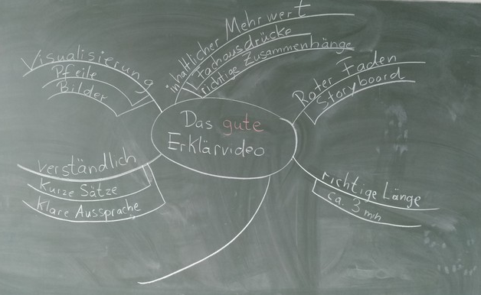
Tafelanschrieb

Slide 10
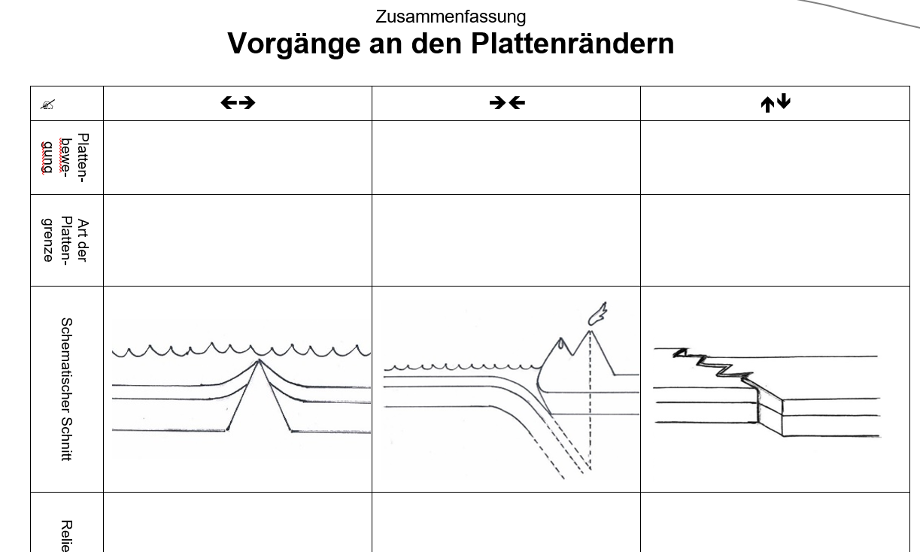
Unterrichtsmaterial
5 Minuten Zeit

Slide 11
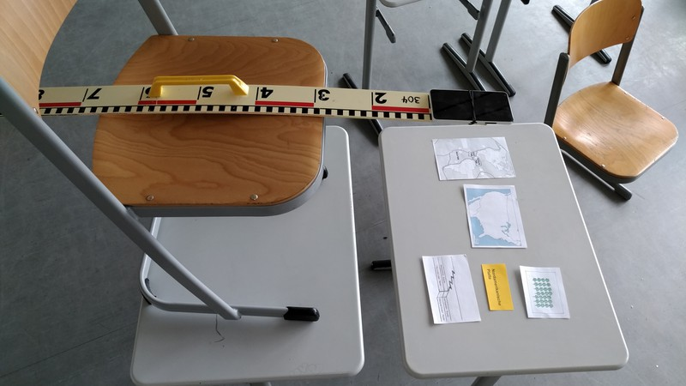
Schwierigkeiten und Lösungsansätze
① Das dauert ewig!
Material für das Video vorgeben
kurze Videos
einfaches „Vorbildvideo“
ohne Nachbearbeitung
② Inhaltliche Fehler im Video!
➢ Drehbuch korrigieren
➢
③ Urheberrechtliche Probleme!
➢ Eigene Zeichnungen
➢ keine Veröffentlichung im Netz gestatten
④ Video ist verwackelt!
Stativ mit Schulstuhl nutzen
zwei Tische nutzen

Slide 12
Anbindung an den Bildungsplan
Leitperspektive
⇩
Produktion und
Präsentation
ibK
⇩
plattentektonische Prozesse
pbK
⇩
zielgerechte Kommunikation (Video)

Slide 13
Arbeitsphase
Erstellen Sie gruppenweise in den RPs
für den Fortbildungstag
ein dreiminütiges Erklärvideo zu dem Thema:
„Schüler erstellen im Geographieunterricht
zum Teilsystem Erdoberfläche
in der Klasse 9 eigene Erklärvideos.“
Ihr Video soll folgende Fragen beantworten:
Was ist ein Erklärvideo ?
Wie erstellen Schüler ein Video im Geographieunterricht ?
Welchen Mehrwert bietet die Erstellung eines Erklärvideos ?
90 Minuten Zeit

Slide 14
Fortbildungstag
Zeit | Phase | Inhalt | Medien
5´ | Input | „Schüler erstellen im Geographieunterricht in der Klasse 9 zum Teilsystem Erdoberfläche eigene Erklärvideos.“ | Erstelltes Video und PPP (ZPG)
10´ | Meinungs- bild | Punkteabfrage und Stichwortsammlung auf Karteikarten | Plakat, Karteikarten, Punkte
75´ | Arbeits-phase | Kollegen erstellen zweiminütiges Video zum Thema „Erklärvideo“ für ihre Schüler | Material (ZPG), eigene Smartphones
30´ | Austausch | Präsentation der erstellten Videos Auswertung Offene Fragen | von Kollegen erstellte Videos, Karteikarten von oben

Slide 15
Handout
Folienübersicht?
AB: Konstruktive Plattengrenze
Materialvorlage: Konstruktive Plattengrenze
AB: Destruktive Plattengrenze
Materialvorlage: Destruktive Plattengrenze
AB: Übersichtstabelle für die Sicherungsphase
Methodenblatt
Materialvorlage: Video für den Fortbildungstag
Quellen und weiterführende Literatur

